Slide 1
4. AVR : PORT, TIMER, INT

Slide 2
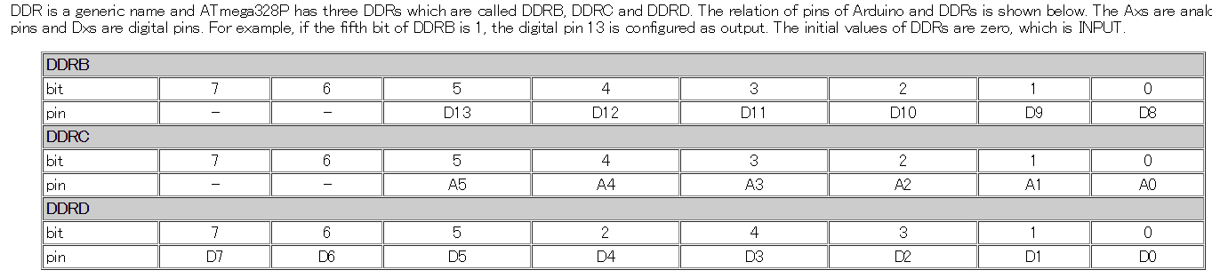
PORT 제어
pinmode(13,OUTPUT); -> DDRB = 0x20;
DDRB = 1<<DDRB5;
DigitalWrite(13,1); -> PORTB = 0x20;
PORTB = 1<<PORTB5;
레지스터를 이용해서 13번핀(PB5)을 출력으로 설정하고, LED를 켜려면?
PORTB의 다른 출력은 변경하지 않고, PB5만 깜빡거리게 하고 싶다면?
3) 스텝모터의 동작을 위해서는 4개 핀의 출력을 제어해야한다. 어떤 방식으로 구현할 수 있을까?

Slide 3
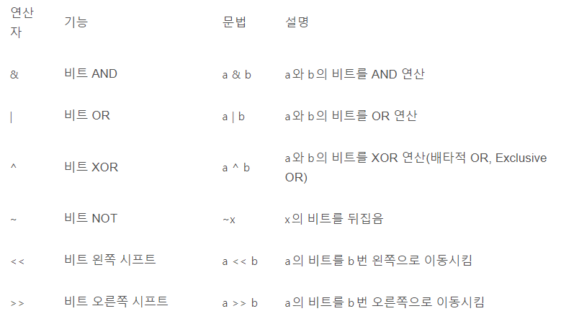
비트연산자

Slide 4
타이머 / 카운터
 | 타이머 | 카운터
목적 | 일정 시간마다 특정한 일을 할 수 있도록 시간을 측정한다. | 발생하는 일을 세준다.
동작 | Micom의 Clock을 이용하여 특정한 시간 간격으로 타이머를 증가시킨다. | 특정 PORT 핀의 입력 신호의 변화를 이용해서 카운터를 증가시킨다.
용도 | 1초마다 LED를 껏다 켠다. -> delay() 초음파 센서에서 반사된 소리가 돌아오는 시간을 측정한다. -> micros() | 스위치가 눌러지는 횟수를 센다.
* 타이머는 특정 시간마다 자동으로 증가/감소하는 카운터라고 할수 있다. (유사한 개념이나 약간 다름)
* Main micom의 Clock 은 수~수십 Mhz로 매우 빠르기 때문에 분주기(Prescaler)를 사용하여
주기를 변경하여 타이머 작동시킨다.
1) 우리가 사용하는 AVR은 16Mhz로 동작한다. 1ms 마다 특정한 일을 하고 싶다면?
1. 어떤 타이머를 쓸지 결정 -> 0번 타이머 (8bit)
2. 타이머의 클록 소스, 동작속도를 결정 -> 내부 클럭을 사용, 16Mhz 를 64분주하여 (64배로 느리게)
3. 1초를 측정하기 위한 타이머 카운터 값을 결정 -> 250
-> 1/16,000,000 * 64 * 250 -> 1ms
2) 우리가 사용하는 AVR은 16Mhz로 동작한다. 2초 마다 특정한 일을 하고 싶다면?
8bit 타이머로 가능할까? 어떻게 할까?

Slide 5
타이머 / 카운터 : AVR->Arduino
AVR에서 직접 타이머를 설정하면 계산이 까다롭고 설정할게 많음
긴 시간을 측정하려면 더욱 복잡해짐
-> Arduino에서는 함수를 제공
* 장단점이 있음
Delay() : 특정 시간 동안 대기
Millis() : 1ms 단위로 시간을 측정한다.
Micros() : 1us 단위로 시간을 측정한다.
* milies()와 micros을 이용해서 일정 시간마다 특정 동작을 하고 싶다면??
실습1) 타이머 2개를 서로 다른 속도로 동작 시키기
실습2) micros()를 사용하여 다른 속도로 두가지 동작

Slide 6
폴링 <-> 인터럽트
 | 폴링 | 인터럽트
동작 | 특정 조건이 될때까지 계속 지켜보면서 대기하는 것 | 미리 조건을 설정하면 정해진 상황이 되었을때 알려주는 것
예시 | 라면을 5분 끓여야 하는데, 5분이 지날때까지 계속 시계를 보고 있는 것 | 5분짜리 타이머를 맞춰놓고, 다른 요리를 하다가, 타이머가 울리면 라면 불을 끈다.
구현 | While, Delay등을 사용해서 구현 While (5분이 지나지 않았나? ){ delay(1); } 불을 끈다.(); | 각 레지스터들을 설정해야함. 인터럽트 조건 설정 2. 인터럽트가 발생했을때 동작하는 함수를 작성 3. 인터럽트 동작 시작
종류 | - | 타이머 : 특정한 시간 외부 : 특정 Port Pin의 입력이 변할때 통신 : 시리얼 통신 데이터가 들어왔을때 ADC : ADC가 완료되었을때
인터럽트의 상세 설정을 위해서는 아두이노 Micom의 레지스터를 직접 제어해야한다.
아두이노의 경우 내부적으로 여러 레지스터를 이미 정해서 함수들을 구현했기 때문에 특정 레지스터를 변경하면
아두이노에서 제공하는 함수가 제대로 동작하지 않을수 있다.
Ex) Delay()함수는 timer0을 사용하고 있음.
-> https://stackoverflow.com/questions/16058695/arduino-nano-timers

Slide 7
인터럽트 : 동작순서
1.
 | 스마트폰 | AVR | 예시
인터럽트의 종류 | 알람, 타이머 중에서 선택 | 타이머, 외부 핀, 시리얼 통신.. 등에서 사용할 인터럽트들에 체크함 | TIMSK0 |= (1 << OCIE0A);
인터럽트의 발생 조건을 결정 | 알람 시간을 맞춘다. | 클럭 속도, 원하는 타이머값 | TCCR0B |= (1 << CS01) | (1 << CS00); OCR0A = 124;
인터럽트가 발생 가능하도록 설정 | 알람이 울리도록 버튼을 누름 | 인터럽트를 사용 가능하도록 설정 | Sei();
인터럽트의 발생 | 알람 시간에 알람이 울린다. | Interrup Service Routine 함수가 자동으로 실햄 | ISR(TIMER0_COMPA_vect)

Slide 8
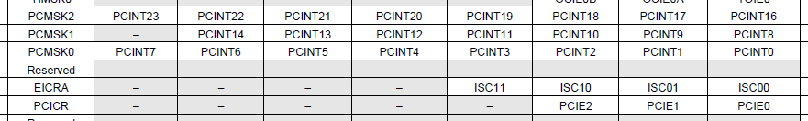
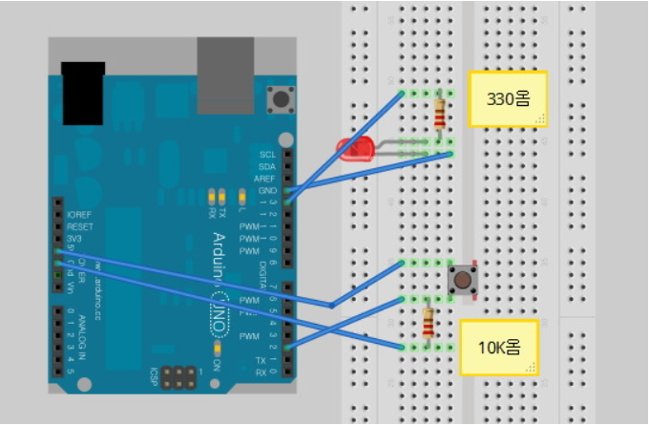
인터럽트 : PCINT
스위치를 이용한 PCINT : Pin change Interrupt
PCINT는 여러 개의 핀의 응답이 하나의 인터럽트로 발생한다.
어떤 핀의 인터럽트가 발생한 것인지 알수 있을까?
실습 12번 핀에 스위치를 연결하여 인터럽트 동작 해보기

Slide 9
적외선 센서 : 거리 측정
광량형 센서
적외선이 반사되어 돌아오는 양을 측정 (ADC)
기존 마이크로 마우스에서 많이 사용
발광부를 강하게 켜야하기 때문에 펄스 구동 방식(순간적으로 강하게 적외선 LED를 켜고 그 시점에 ADC함)
제어가 어렵고, 벽의 색깔 재질에 따라 센싱값이 달라진다.
적외선 거리 측정 센서 (Sharp GP2Y0A41SK0F)
반사각의 각도를 측정하여 거리를 측정
(우리가 구입한 센서는 4~30cm, 거리 범위에 따라 센서가 별도로 있음)
벽의 재질, 색깔에 의한 차이가 없다.
실습 1) 센서값을 읽어보고 거리에 따른 센서값을 시리얼 모니터로 확인
실습 2) 센서값은 거리에 반비례한 값임. 이것을 거리에 비례한 값으로 바꿔보자.

Slide 10
스텝모터
4개의 전자석을 순서대로 껏다켜다 하면서 중앙에 놓인 자석을 돌린다고 생각하면 됨
한바퀴를 돌를때 200스텝 -> 모터 한바퀴 돌릴때마다 200번씩 제어해줘야 한다는 뜻.
제어 타이밍이 정확해야 부드럽게 움직임.
실습1) 모터 1개를 돌려보자 (포트 제어, 딜레이 문 사용)
CW로 한바퀴, CCW로 한바퀴 돌려보자
초당 200번 이상 제어해야함,
스텝모터 2개가 다른 속도로 제어할 수 있을까?
-> 직각 주행만 한다면 스텝 모터 속도를 다르게 할 필요는 없음. 방향만 변경하면 됨
실습 2) 모터 2개를 돌려보자
미로 1칸 직진, 90도 회전할수 있도록 해보자

Slide 11
로봇 설계 : 기구
PBA의 크기 : PBA에 들어갈 부품을 고려하여 PBA크기를 정하고 PBA를 고정할 나사 구멍 위치도 결정해야함.
-> 우리는 일단 위쪽에 올리면 되므로 크게 제약은 없으나, 적당한 크기로 설정 필요
센서의 위치
-> 적외선 센서에 위치에 따라 센서 제어값이 변경됨
-> 센서 스펙을 고려하여 위치를 결정
우리 센서는 4~30cm 를 측정가능, 로봇의 크기는 지름 12cm, 미로의 폭은 16.8cm
그럼 로봇과 벽과의 거리는 1~8cm -> 센서는 가능한 로봇 중앙에 있어야함.
배터리 크기 및 위치
배터리 용량을 결정 : 필요 전압과 필요 전류에 따라 배터리 용량을 결정
스텝모터 12v, 전류는 1Ah 정도 -> 리포 3셀, 500mA ?? 니켈수소 10셀??
-> 동일 용량이라면 리포 배터리가 가볍고 작다
-> 배터리 크기에 따라 위치 및 고정 방법을 결정해야함.

Slide 12
로봇 설계 : PBA 부품 배치
사용할 부품
아두이노 : 우노? 나노?
전원부 : 아두이노에 내장된 레귤레이터를 쓸까? 별도 레귤레이터를 달까?
7805 리니어 레귤레이터 : 회로가 간단, 전력 소모가 큼
2575 스위칭 레귤레이터 : 회로가 복잡, 전력 소모가 적음
스텝모터 드라이버 : 별도의 드라이버 PBA를 구입하자 (납땜이 힘듬)
L298 : 바이폴라 방식, 토크가 큼, 저속에서 유리, DC 모터도 제어가능
7024 : 유니폴라 방식, 고속에서 유리
배터리 커넥터 : 배터리 결정이 필요
전원 스위치 : 전원 On Off 토글 스위치 1개
제어용 스위치 : 로봇의 동작 시작,정지, 각종 설정을 할수 있는 TACT 스위치 2개 정도?
LCD 연결 커넥터 : 캐릭터 LCD가 있으면 편리
LED , 부저 : 로봇 동작중에 상태를 파악하려면 LED나 부저가 있으면 유용함
-> 우리가 사용하는 아두이노의 핀수를 파악해서 선택해야함.
스텝모터 : 4핀씩 2개 -> 8핀
적외선 센서 : 최소 3, 최대 5
시리얼 모니터 : 2핀
-> 최소 13핀이 사용
->

Slide 13
제목
내용

Slide 14
스텝모터 설명
https://blog.naver.com/roboholic84/220851897579
Atmega 타이머
https://blog.naver.com/antplustech/221147187539

